Slide 1


درstudy modeبررسی chat GPT
به نام خدا
موضوع:

Slide 2

چیستStudy mode
یک حالت ویژه برای یادگیری عمیق‌تر و مؤثرتر است Study mode طوری طراحی شده تا شبیه یک «معلم خصوصی هوشمند و همیشه در دسترس» عمل کند. در این حالت، به جای اینکه مستقیم جواب نهایی را بدهد، سعی می‌کند با روش‌هایی مثل پرسشگری، راهنمایی مرحله‌به‌مرحله، و دادن سرنخ، شما را به سمت پیدا کردن پاسخ و درک عمیق‌تر مطلب هدایت کند. در واقع، حالت مطالعه برای این ساخته شده که یادگیری فعال، کنجکاوی، و تفکر انتقادی را تقویت کند، نه اینکه فقط جواب آماده بدهد.

Slide 3

ویژگی‌های کلیدی
01
02
03
04
پرسش و پاسخ تعاملی: سوالات سقراطی، نکته‌ها و تمرین‌های خودارزیابی برای فعال نگه داشتن ذهن.
توضیح مرحله‌به‌مرحله: سازمان‌دهی مطالب در بخش‌های ساده و قابل فهم تا فشار ذهنی کمتر شود.
پشتیبانی شخصی‌سازی‌شده: تطبیق سطح توضیحات با توجه به دانش و تجربه قبلی شما.
آزمون و بازخورد: پرسیدن سوال و دادن بازخورد برای سنجش پیشرفت و تثبیت یادگیری.
انعطاف‌پذیری: امکان خاموش یا روشن کردن حالت مطالعه در هر زمان.
05

Slide 4
Agentic بررسی از لحاظ
چیست:Agentic
یعنی اینکه هوش مصنوعی مثل یک «عامل فعال» رفتار کند و خودش برای رسیدن به هدف که یادگیری کاربر است، تصمیم‌گیری و هدایت میکند
تصمیم‌گیری فعال: مدل فقط به ورودی شما واکنش نشان نمی‌دهد، بلکه بر اساس هدف یادگیری، سطح مهارت و پاسخ‌های قبلی‌تان، مسیر گفتگو را هدایت می‌کند.
مدیریت فرآیند یادگیری: به جای یک پاسخ ساده، ساختار مکالمه را طوری طراحی می‌کند که شامل پرسیدن سوال، دادن سرنخ، و ارائه تمرین باشد.
پیش‌بینی نیاز بعدی کاربر: اگر ببیند در یک مرحله گیر کردید، ممکن است مسیر ساده‌تر یا مثال‌های بیشتری بیاورد.
فراشناخت:شما را به فکر کردن درباره خودِ روند یادگیری وادار می‌کند، مثلا می‌پرسد "این بخش را خودت چگونه توضیح می‌دهی
یک عامل آموزشی فعال است که مسیر را مدیریت می‌کند.study mode

Slide 5
Promptic یعنی طراحی و مهندسی درخواست‌ها برای هدایت رفتار مدل. پرامپت‌های چندمرحله‌ای: سیستم از پرامپت‌هایی استفاده می‌کند که پاسخ مدل را به شکل پرسش‌گرانه و تعاملی قالب‌بندی می‌کند. کنترل سبک و لحن: در پرامپت‌های سیستمی تعیین شده که لحن باید حمایتی، توضیح‌دهنده، و غیرمستقیم در ارائه جواب باشد. شخصی‌سازی پرامپت‌ها: پرامپت‌ها به اطلاعات مکالمات قبلی و سطح کاربر ارجاع می‌دهند تا پاسخ‌ها شخصی شوند. مدیریت بار شناختی: پرامپت‌ها طوری طراحی می‌شوند که اطلاعات در بخش‌های کوچک ارائه شود و ارتباط بین بخش‌ها روشن باشد. نتیجه یک طراحی دقیق پرامپت است که رفتار مدل را از «پاسخ‌دهنده» بهstudy mode «همراه آموزشی» تبدیل می‌کند.
prompticبررسی از لحاظ

Slide 6
Study mode معماری
ورودی کاربر.1
سوال، موضوع، یا هدف یادگیری
پاسخ به کاربر .4
ساختار یافته و مرحله‌ای
شامل نکته‌ها، مثال‌ها، و تمرین دعوت به مشارکت و ادامه گفتگو
طراحی پرامپت.2
تشخیص سطح مهارت کاربر تعریف هدف آموزشی انتخاب لحن و سبک پاسخ تقسیم محتوا به مراحل کوچک
عامل فعال.3
چرخه بازخورد.5
هدایت مکالمه به سمت یادگیری فعال طرح سوال‌های سقراطی و خودبازتابی پیش‌بینی گام بعدی مورد نیاز تغییر مسیر اگر کاربر گیر کردتشویق به حل مسئله به جای پاسخ مستقیم
ارزیابی درک کاربر (آزمون یا سوال باز)
تطبیق سختی و عمق توضیح در مراحل بعدی

Slide 7
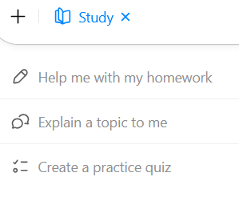
حالت مطالعه بخش های مختلفی دارد
در ادامه، هر سه مورد را حول یک موضوع یکسان آزمایش کرده و سپس نتایج آن‌ها را با حالت عادی مقایسه خواهیم کرد.

Slide 8
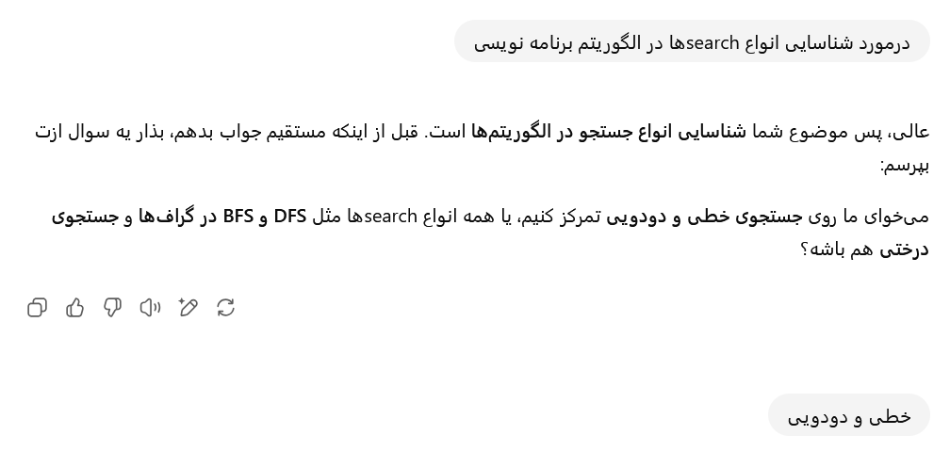
Help me with my homework
بخش اول:کمک کردن در تکالیف

Slide 9
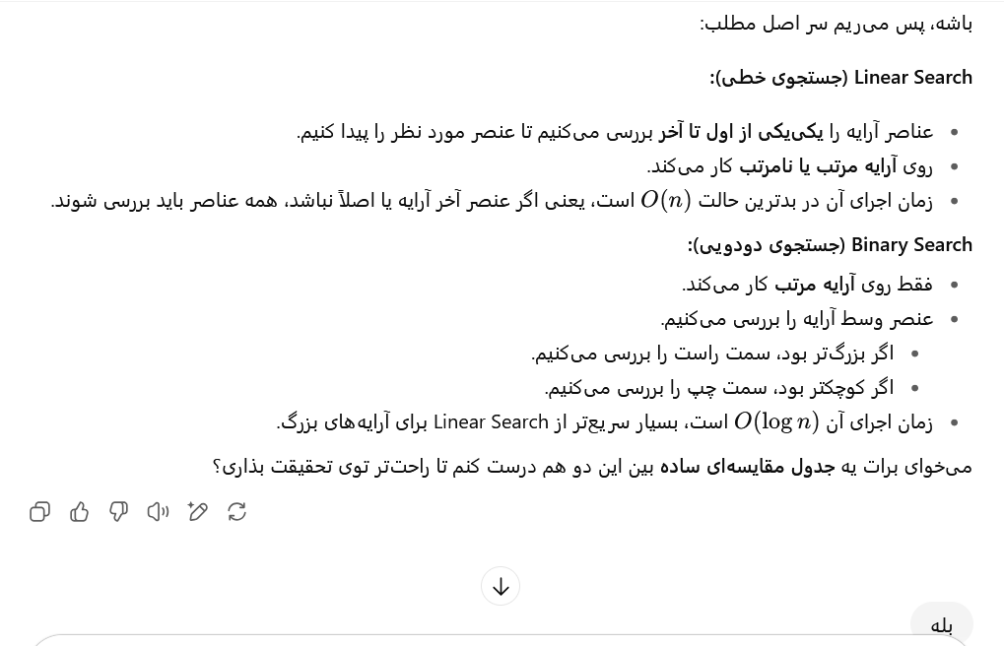

Slide 10
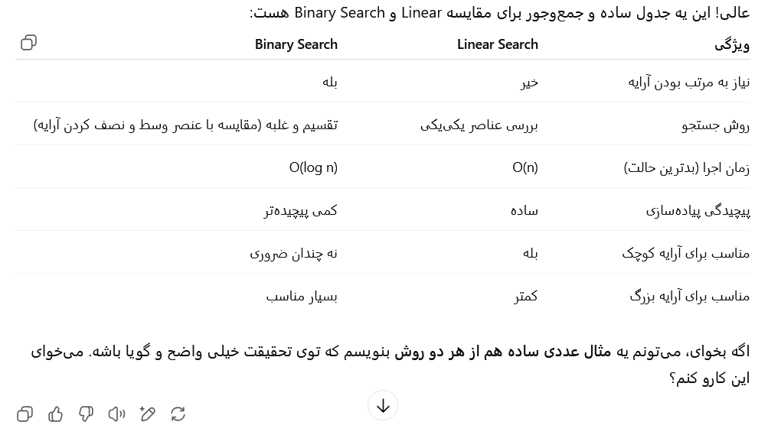
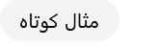

Slide 11
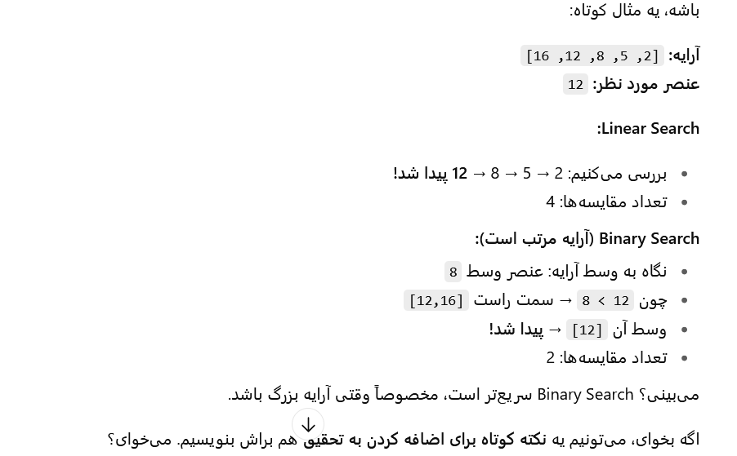

Slide 12
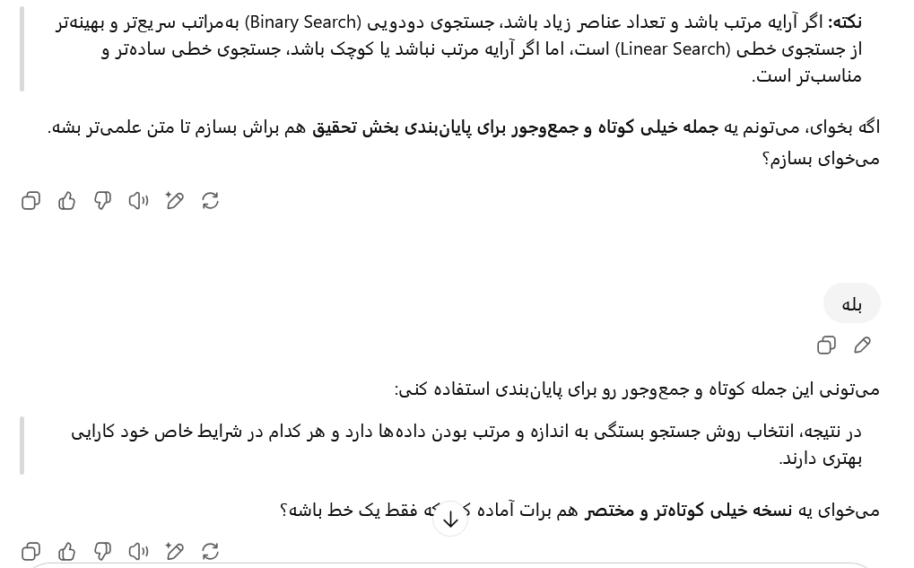
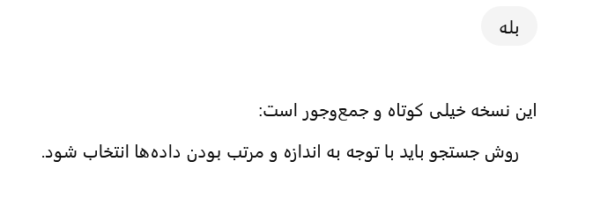

Slide 13

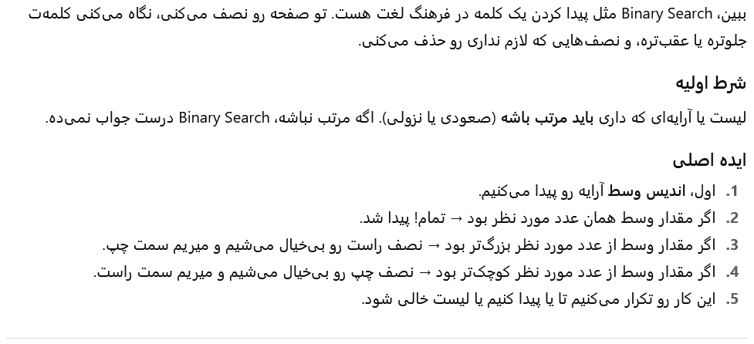
بخش دوم:توضیح یک موضوع
Explain a topic to me

Slide 14
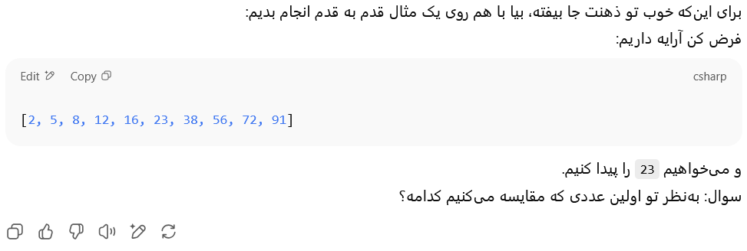
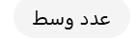
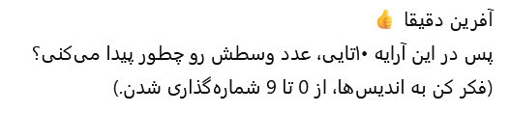
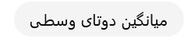

Slide 15
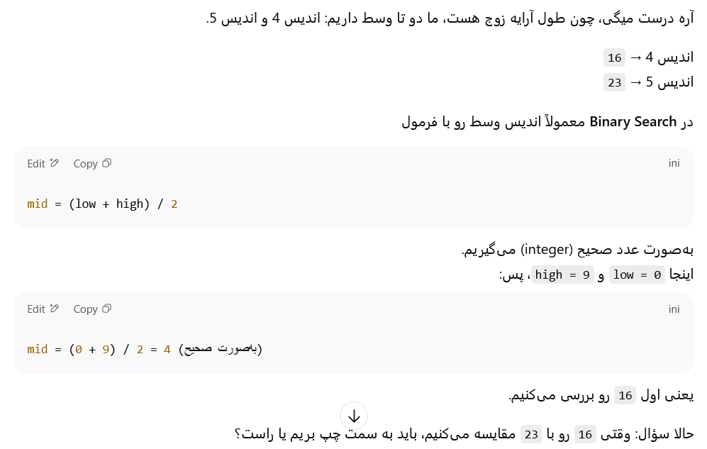
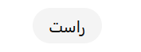

Slide 16
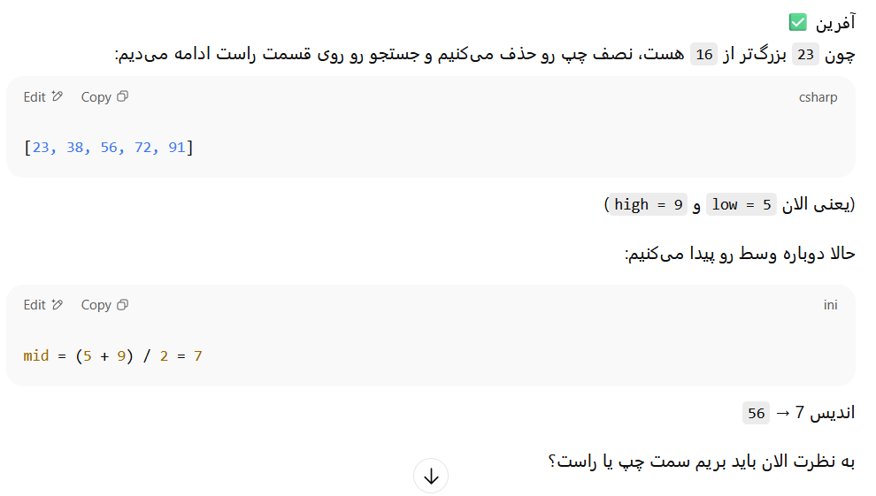


Slide 17
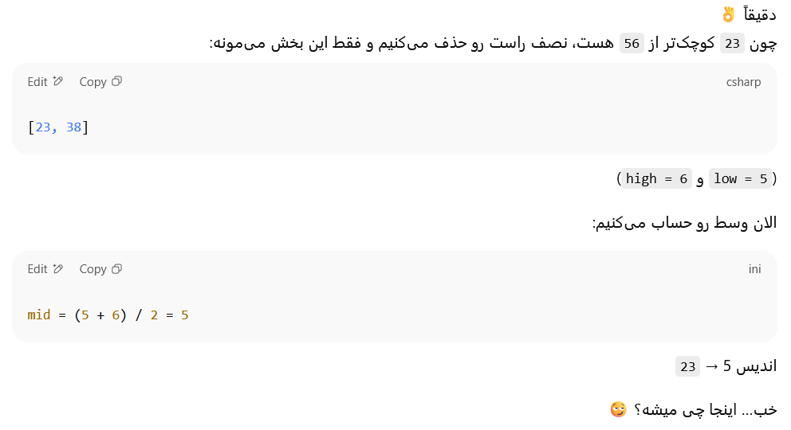
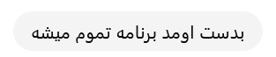

Slide 18
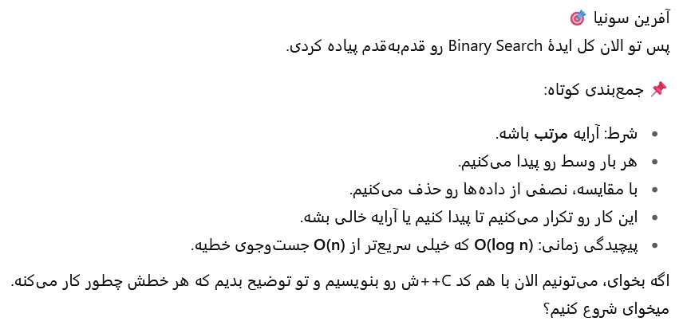

Slide 19
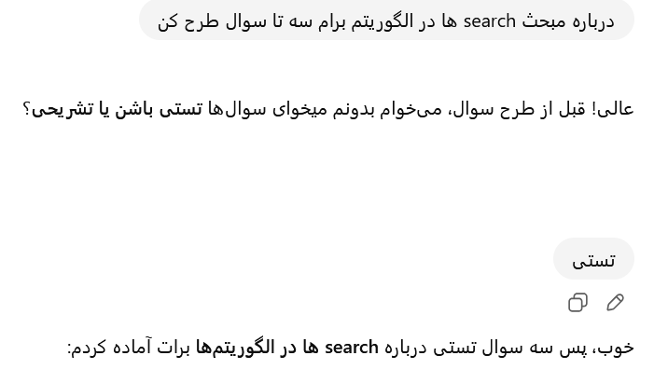
Create a practice quiz
بخش سوم: طراحی سوال

Slide 20
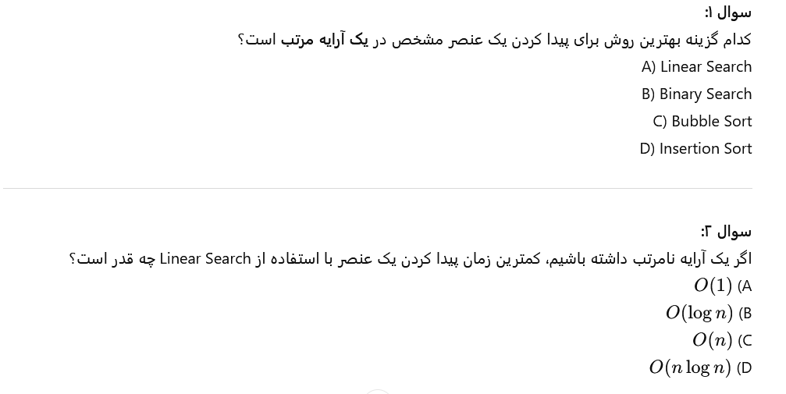

Slide 21
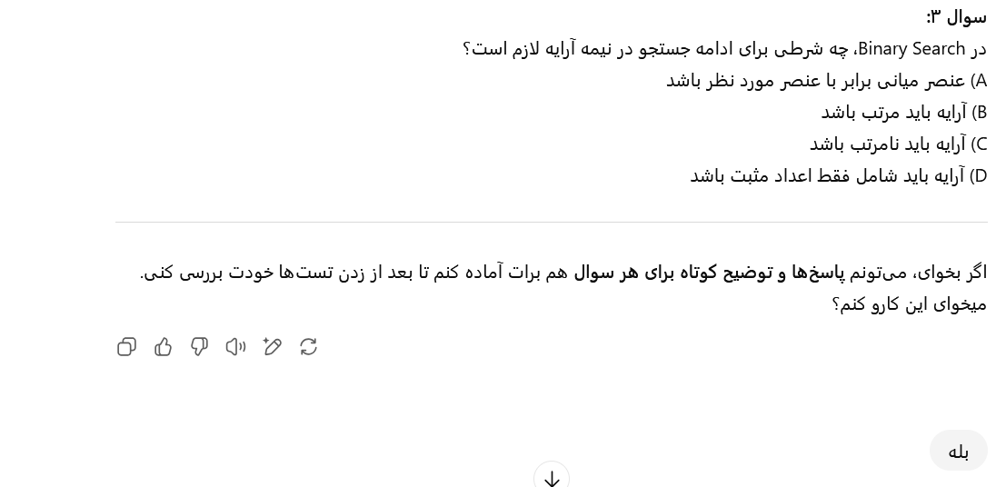

Slide 22
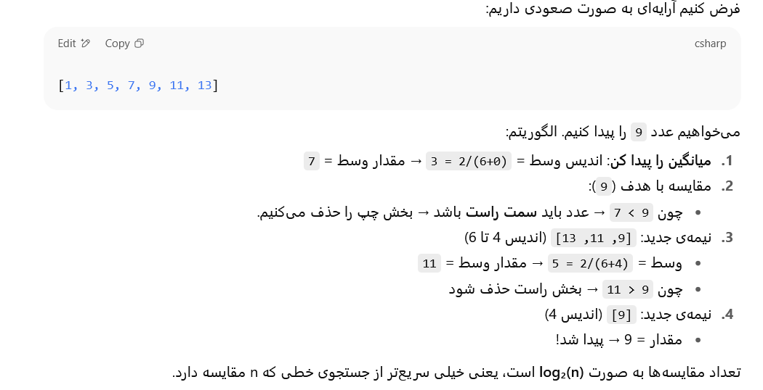
حالت عادی

Slide 23
مقایسه حالت مطالعه با حالت عادی
حالت عادی | حالت مطالعه
پاسخ‌ها کوتاه‌تر و عمومی‌تر هستند، بیشتر مناسب کاربران عادی و پاسخ سریع به سوالات روزمره. | پاسخ‌ها عمیق‌تر، تحلیلی‌تر و آموزشی هستند. توضیحات خط به خط، مثال‌ها و جزئیات علمی بیشتری ارائه می‌دهد.
برای مسائل ساده و متوسط خوب است، ولی گاهی در تحلیل پیچیده یا پروژه‌های تخصصی محدودیت دارد. | توانایی تحلیل مسائل پیچیده، ارائه راه‌حل چند مرحله‌ای و حتی پیشنهاد روش‌های جایگزین دارد.
مثال‌ها کوتاه و عمومی هستند و گاهی صرفاً توضیح مفهومی ارائه می‌دهد. | مثال‌ها واقعی، کاربردی و گاهی کد یا الگوریتم ارائه می‌کند؛ حتی می‌تواند پروژه‌های درسی یا کاری را مرحله به مرحله تحلیل کند.

Slide 24

«با تشکر از توجه شما»
گردآورنده:سونیا طاهران پور

